Slide 1











Slide 2
Waarom Verdygo? (samenvatting)
Hoe ziet het er in de praktijk uit?
Hoe is het georganiseerd?
Wat zijn de uitdagingen en dilemma’s?

Slide 3
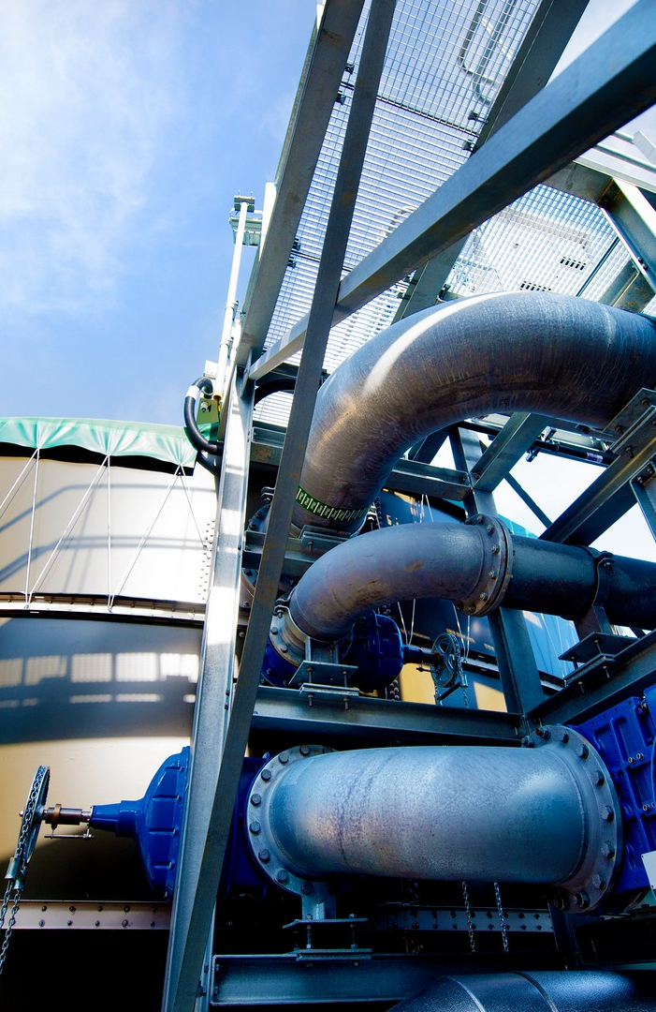
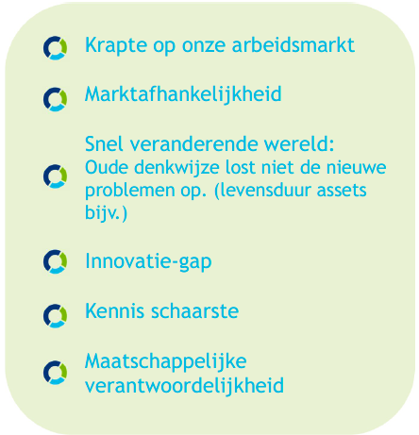
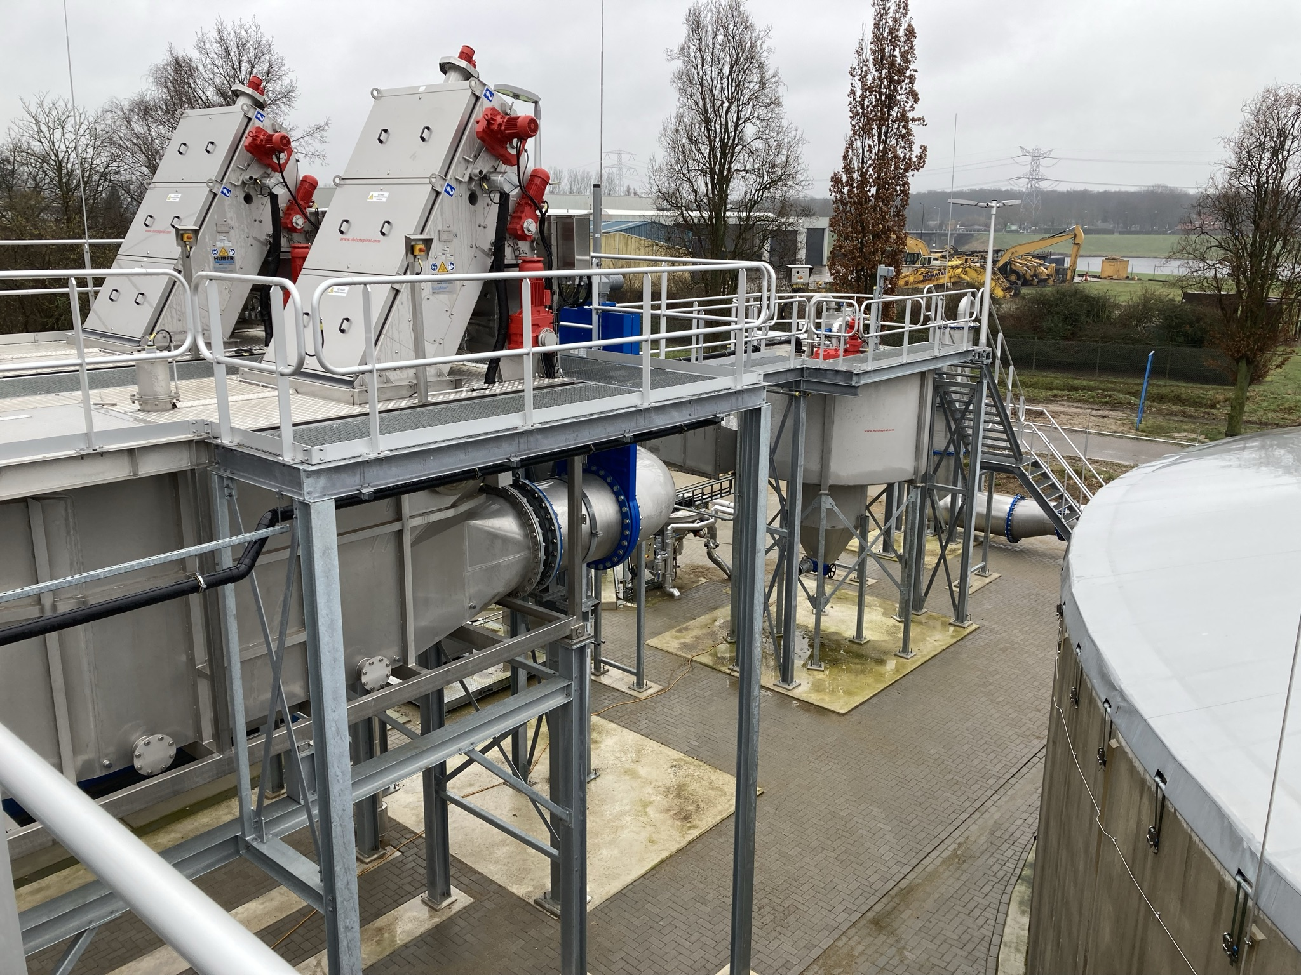
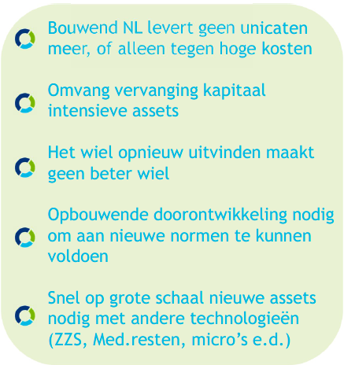

Waarom Verdygo

Slide 4
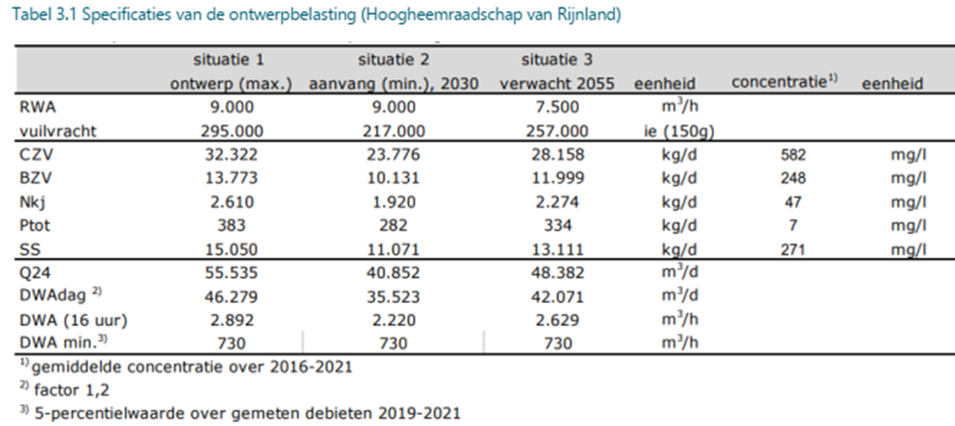
Daarom Verdygo

Slide 5
Daarom Verdygo
Modulair
Flexibiliteit
Minder engineering
Prefab bouwen
Leren
Documentatie

Slide 6
Wat is Verdygo niet
Alles moet in een container : Nee, een container is maar een (goedkope) bouwvorm. Voorop staat dat het modulair is.
Schrijft fabrikaten voor : Nee, de modules zijn functioneel omschreven maar er is wel gekeken naar welke leveranciers kunnen hier aan voldoen
Is Nereda : Nee, er zijn modules voor Nereda omdat deze al zijn toegepast, maar als een andere technologie toegepast moet worden kan deze ook worden opgenomen in het modulehandboek.
Is duurder : Nee, maar is ook niet per se goedkoper
Is niet duurzaam : Nee, juist wel, doordat modules als geheel herbruibaar zijn maar ook omdat door de opzet alles losmakelijk is is het concept bijzonder duurzaam
Het past nooit precies : Dat klopt, maar dat doet eigenlijk geen enkel ontwerp, er zal altijd moeten gekozen voor onderdelen die ook alleen maar in bepaalde stapgroottes worden geleverd.

Slide 7
Verdygo module
Eigenschappen
Elektrische interface
PA interface
Mechanische interface
Civiele interface
Inhoud

Slide 8
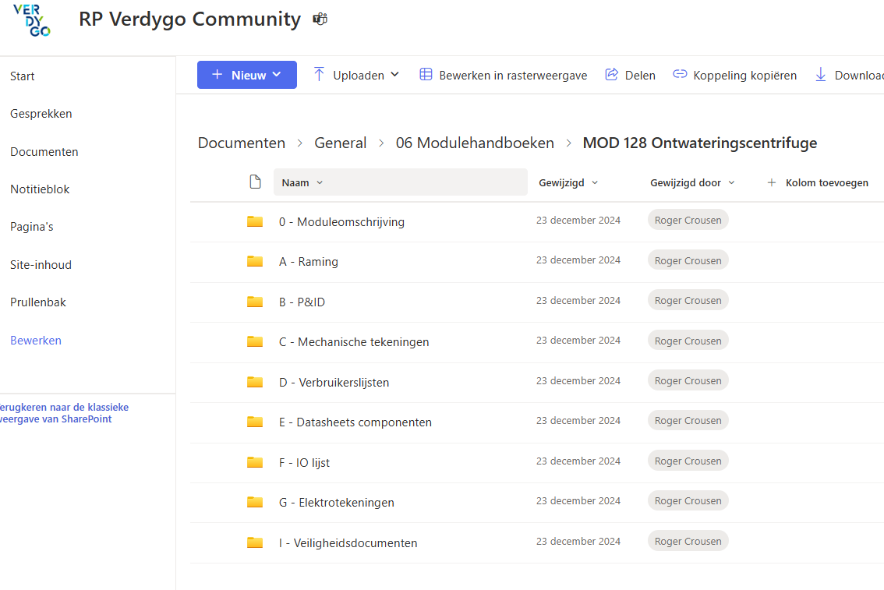
Hoe ziet het er uit

Slide 9
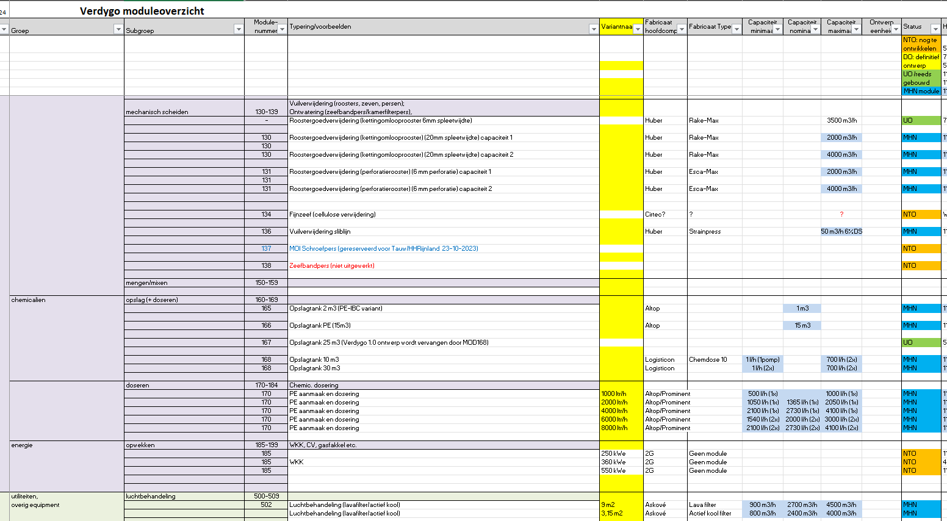
Welke modules zijn er
Onder andere (in diverse maten)
Opslagcontainers (slib)
Nereda buffer- en procestanks
Opslagtank (slibaflaatbuffer)
Diverse Zandfilter silo’s en tanks
Verdeelwerken
Water- en slibpompen
Compressoren
Band- en schijfindikkers
Roostergoedverwijderaars
Er wordt aan gewerkt om modules via site beschikbaar te stellen
Notes:
https://waterschap.sharepoint.com/:x:/r/sites/RP_Verdygo/Gedeelde%20documenten/General/06%20Modulehandboeken/0%20Module%20overzicht/Verdygo%20Moduleoverzicht%201-3-2025.xlsx?d=w093740a802da4f128e22315b4e2c473f&csf=1&web=1&e=LTF734

Slide 10
Vergezicht
Asset performance
Delen onderhoudsdata
Delen PA data
Benchmarking – leren
Gedeelde spare modules
Gedeelde onderhoudsorganisatie
Faciliteren operator training

Slide 11
Uitgangspunten
Nieuwe modules
Besluit door kernteam aan de hand van behoefte
Ontwikkeling en bekostiging door waterschap NB bij voorkeur vooruitlopend op projecten
Voorschriften, advisering en vaststelling in de community
Beheer in de community
Geen lock-ins
Verdygo is onafhankelijk van de gekozen leverancier, dus geen verplichtingen
Marktpartijen
Adviesbureaus en aannemers worden gecontracteerd door de waterschappen (en niet vanuit de community)

Slide 12
Wat wordt er om heen georganiseerd
Daarbij wordt ontwikkeld :
Engineerings handleiding – hoe modules toe te passen, wat mag wel en niet binnen de vrijheidsgraden die er zijn
Coderings systematiek – hoe om te gaan met modules in de Aquo systematiek
ILS – BIM coördinatie plan hoe modules in te passen in het geheel
Procedure
MOC
Werkprocessen VIT
Communicatie
Website
Sjablonen
Presentaties

Slide 13



Community
9 waterschappen (minimaal, per Q3-25)
Planmatige aanpak
doorontwikkelen,
sturen op voortgang, samenhang en vertrouwen, governance,
communityvorming, onboarding en bewustwording
Delen van ervaringen
Bemensing werkgroep
Niet vrijblijvend

Slide 14
Bijdrage van waterschappen
Voor de toetreding is nodig:
Entree fee en jaarlijkse bijdrage
Capaciteit voor VIT/werkgroepen
Vertegenwoordiging in kernteam en directeurenoverleg
Ontwikkeling van modules voor de projecten (incl. bekostiging van de extra kosten)
Sturen op toepassing van Verdygo (Verdygo, tenzij)

Slide 15
Hier wordt aan gewerkt
Bemensing en werkprocessen inregelen Er zijn nog veel vacatures in de community. De werkprocessen worden uitgewerkt en ingeregeld. Opvolging van acties, afronden en bijwerken van modules.
Onboarding van nieuwe waterschappen Wat moet er binnen het waterschap worden georganiseerd, wat zijn de leerervaringen van eerder toegetreden waterschappen, hoe nemen we de werkvloer hierin goed mee en welke bijdrage levert het waterschap aan de community
Communityvorming Voor het slagen van Verdygo is het belangrijk dat er in de community goed wordt samengewerkt. Dat de modules worden ontwikkeld waar het meeste behoefte is, samen bijdragen aan de ontwikkeling én de (vaak door andere waterschappen ontwikkelde) producten durven te gebruiken.
Visie op samenwerking met aannemers en ingenieursbureaus
Voorstel voor juridische entiteit We zien de noodzaak om deel te kunnen nemen aan het economisch verkeer (bv. rechtstreeks opdracht verlenen).
In beeld brengen van het marktvolume in Units Nodig om keuzes te maken m.b.t. de te ontwikkelen modules

Slide 16
Uitdagingen en dilemma's
Bemensing VAT/VBT/werkgroepen
Goed is goed genoeg – minder optimaliseren
Draagvlak en gemeenschappelijke werkwijze
Bouwen aan vertrouwen – elkaars oplossingen accepteren
Slagkracht en voortgang

